Slide 1
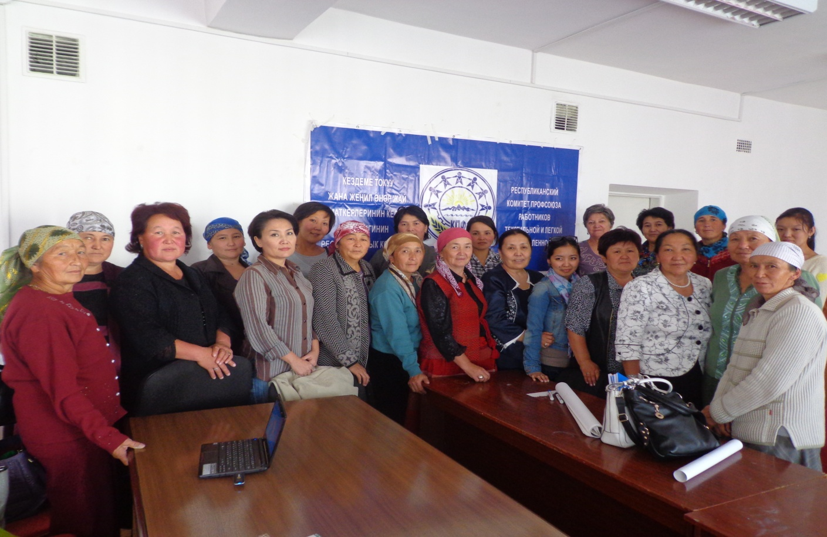
ЖЕНСКАЯ СЕТЬ ФЕДЕРАЦИИ ПРОФСОЮЗОВ КЫРГЫЗСТАНА

Slide 2
Международные конвенции, ратифицированные Кыргызстаном
Конвенция о политических правах женщин (1952)
Конвенция о гражданстве замужней женщины (1957)
Конвенция о согласии на вступление в брак, минимальном брачном возрасте и регистрации брака (1962)
Конвенция о ликвидации всех форм дискриминации в отношении женщин (1976)
Конвенция МОТ № 103 "Об охране материнства" (1952г.)

Slide 3
Международные рамки
1995 Пекинская платформа действий (ППД) по улучшению положения женщин
1997г. Конвенция о ликвидации всех форм дискриминации в отношении женщин (CEDAW)
2000г. Декларация тысячелетия (ЦРТ), Цель 3

Slide 4
Национальное законодательство
2010 г. Конституция КР
2010 г. Законы о выборах КР
2008 г. Закон КР «О государственных гарантиях обеспечения равных прав и возможностей для мужчин и женщин»,
2003 г. Закон «О социально-правовой защите, пострадавших от насилия в семье»,
и другие

Slide 5
Национальные программы Кыргызской Республики по гендерному равенству
Национальная стратегия Кыргызской Республики по достижению гендерного равенства до 2020 года
Национальный план действий по гендерному равенству на 2012-2014 гг. НПД 3
Среднесрочная программа развития Кыргызской Республики на 2012-2014 годы
Стратегия устойчивого развития КР на 2013-2017гг.

Slide 6
ПОКАЗАТЕЛИ:
Ожидаемая продолжительность жизни у мужчин – 64,5 лет, у женщин – 72,6 лет (разрыв – 8,1 лет) (в Швеции – 78.8 и 83.1 лет соответственно)
Уровень алкоголизации населения в 2008г возросла по сравнению с 2004г на 14.4%. Алкогольная зависимость у мужчин превышает данный показатель у женщин в 7.5 раза
Мужская смертность в трудоспособном возрасте в 3 раза превышает женскую
Инвалидизация мужчин превышает данный показатель у женщин на 19%, по причине трудового увечья, профессионального заболевания – в 18 раз
Смертность от туберкулеза у мужчин в 4 раза превышает смертность у женщин
Смертность от суицида у мужчин в 3,6 раза выше чем у женщин

Slide 7
Образование
Доля мужчин, имеющих среднее специальное образование снизилась в 3,4 раза, женщин в 2,3 раза.
Среди студентов ВУЗов 54% женщин, 46% мужчин, СУЗов 58% женщин и 42% мужчин
Высокий уровень выбывших из школ 2/3 из них мальчики, выбывание девушек из школы обусловлено необходимостью заработков и ранними браками, юношей – необходимостью заработков
88% детей не имеют доступа к воспитанию в дошкольных учреждениях

Slide 8
Доступ к политическим ресурсам
В ОГУ женщины составляют 40%, на политических должностях – 25%;
В ОМСУ женщины составляют 36% , на политических должностях - 4,9%,
Количество женщин- депутатов местных кенешей 17% (уменьшение на 2%)
Возрастной разрыв между женщинами и мужчинами занимающими одни и те же должности составляет 8-15 лет (исследование ПРООН 2007г.)

Slide 9
Неравный доступ женщин и мужчин к экономическим ресурсам
Женщины были отстранены от процесса приватизации;
Женщины имеют ограниченный доступ к земле и природным ресурсам, женщины составляют 14 % глав домохозяйств;
90% женского капитала сконцентрировано в сфере малого бизнеса, где высокие риски потери капитала (исследование ФСК);
Вертикальная и горизонтальная гендерная сегрегация на рынке труда;
Уровень безработицы среди женщин выше, чем у мужчин на 8%;
70% работников теневого рынка труда – женщины

Slide 10
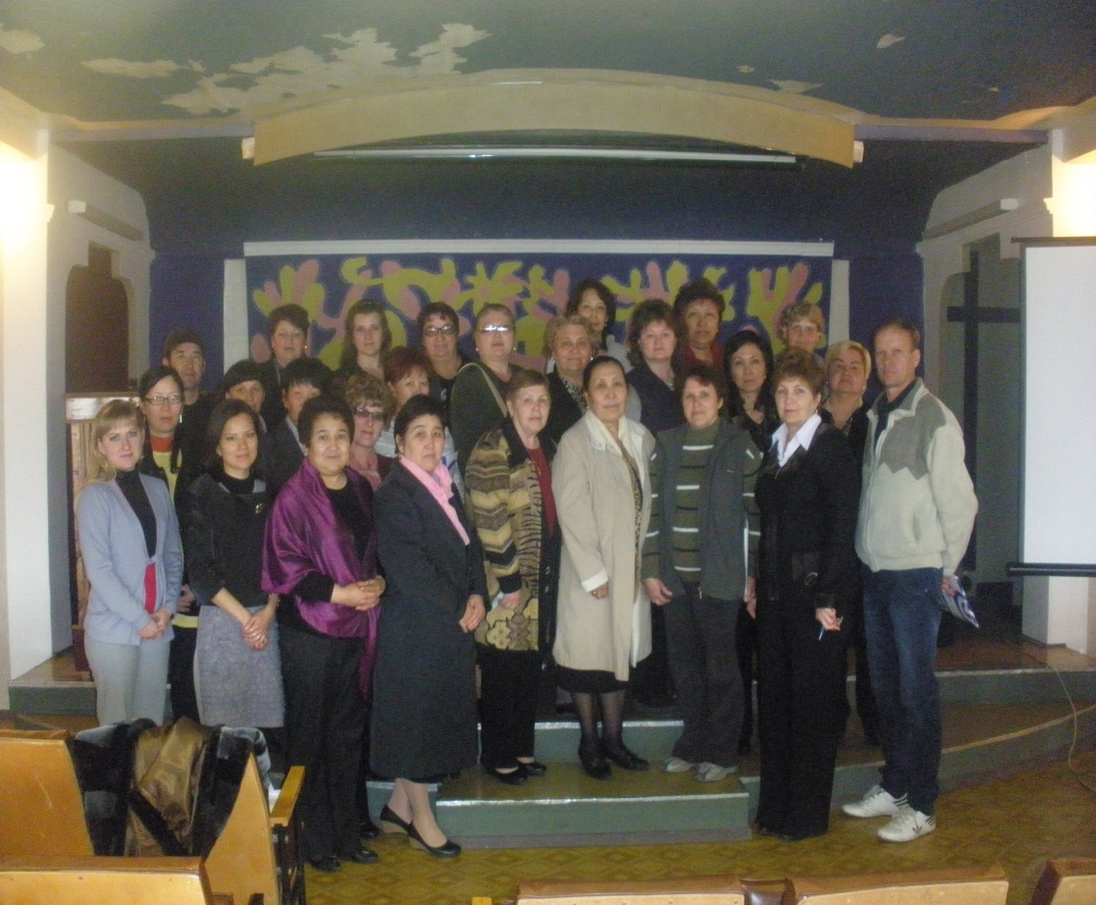
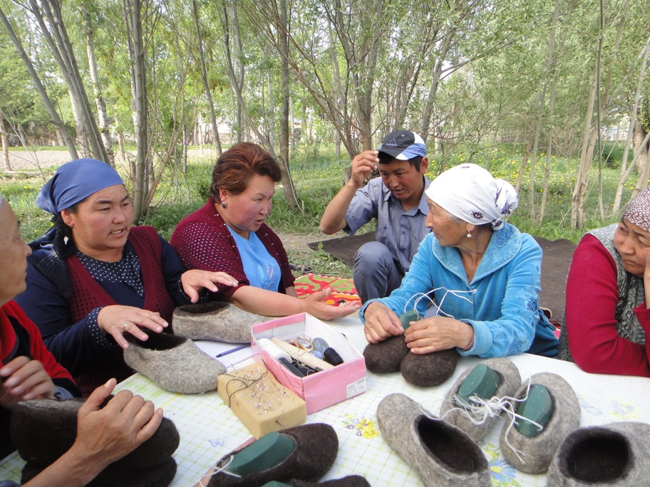
Разработано и утверждено положение о Женском Совете ФПК
Бабаева Р.Б.-Председатель ЖС ФПК – член Национального совета по гендерному развитию при Правительстве КР

Slide 11
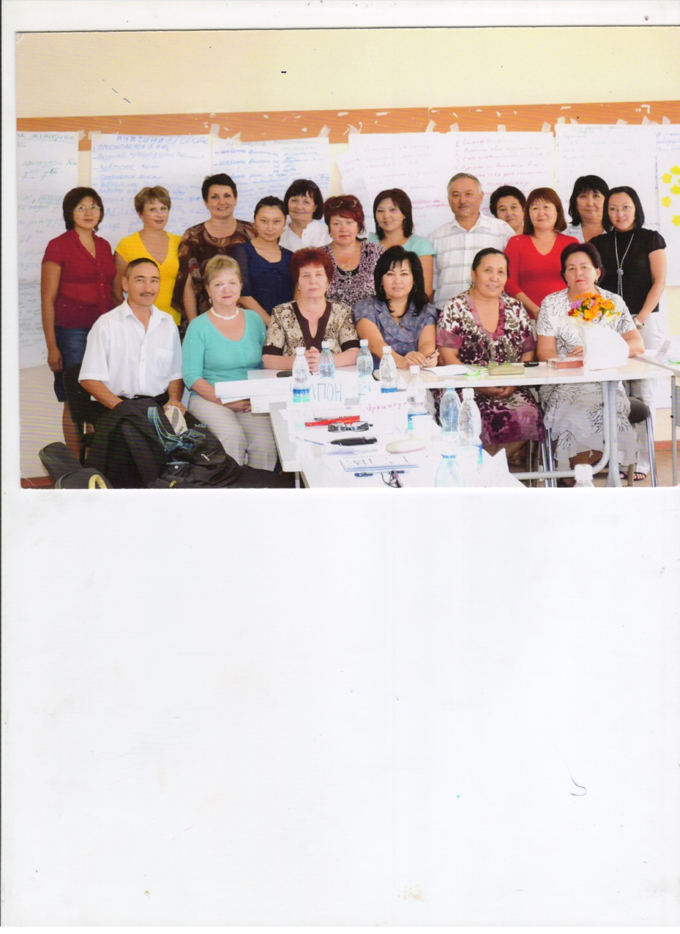
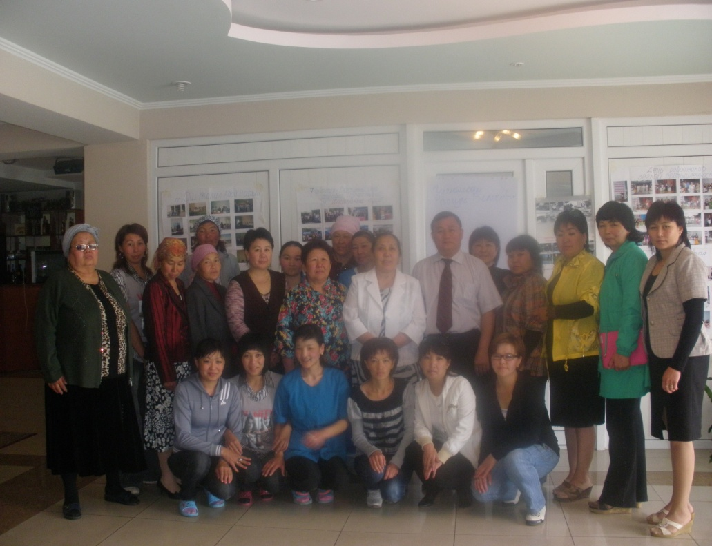
Женской сетью ФПК проведены:
Круглый стол «Продвижение социальной конвенции МОТ в КР» (№183, 156)
Субрегиональная конференция Женской сети ННГ при МКП/ВЕРС-МОТ «Продвижение конвенции МОТ по социальной защите женскими сетями в членских организациях» (№183,156,102 и рекомендации №202)
Семинар «Усиление женских структур в членских организациях и формирования политики по социальной защите»
Проведение региональных семинаров «Внедрение гендерных подходов в деятельность профсоюзов»

Slide 12
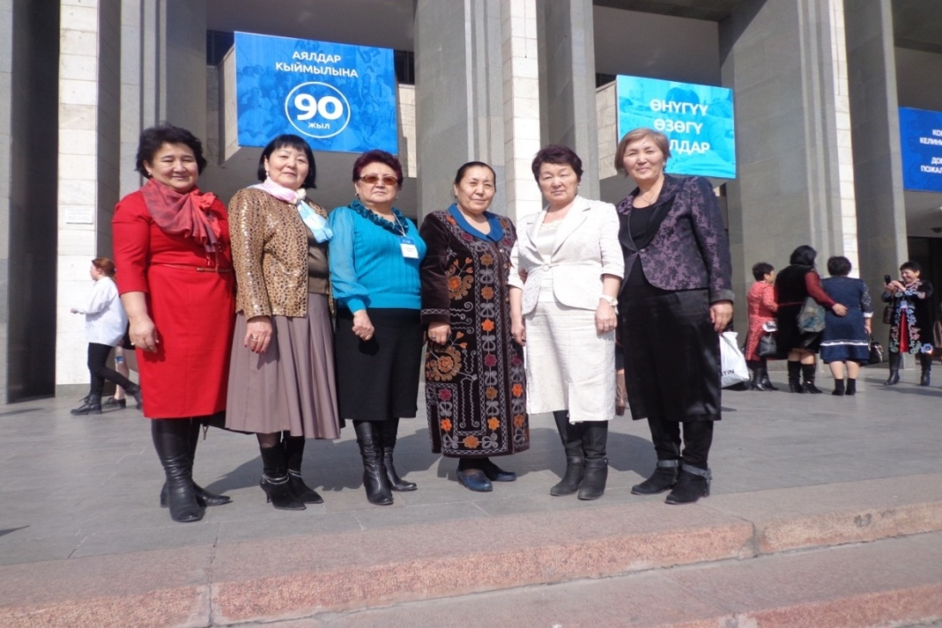
Март 2015 год – Национальный форум женщин КР , посвященный:
90-летию женского движения в КР
20 лет Пекинской платформе
15 лет – резолюции 1320 Совета безопасности ООН

Slide 13
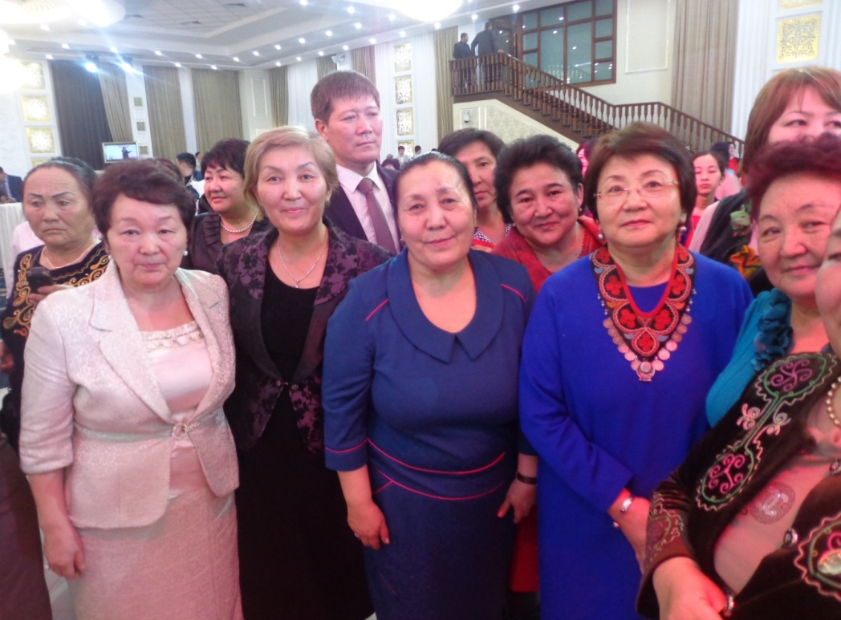
Конференции по 5 направлениям:
Экономические права
Политические права и государственное управление
Образование, доступ и качество
Доступ к правосудию
Здоровье женщин и девочек
ФОРУМ координировал международный ОФ «Инициатива Розы Отунбаевой

Slide 14
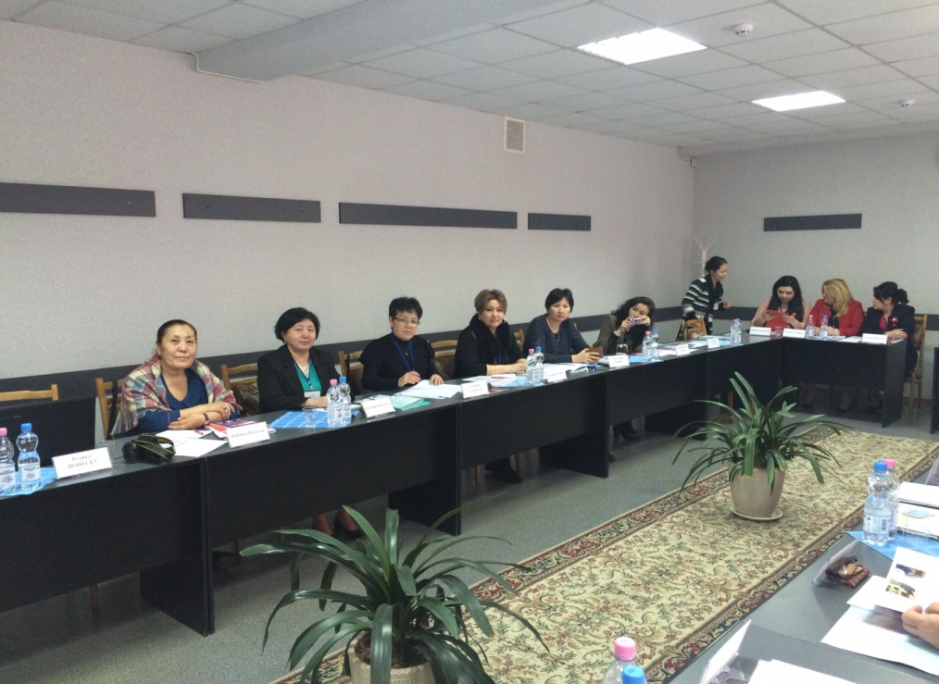
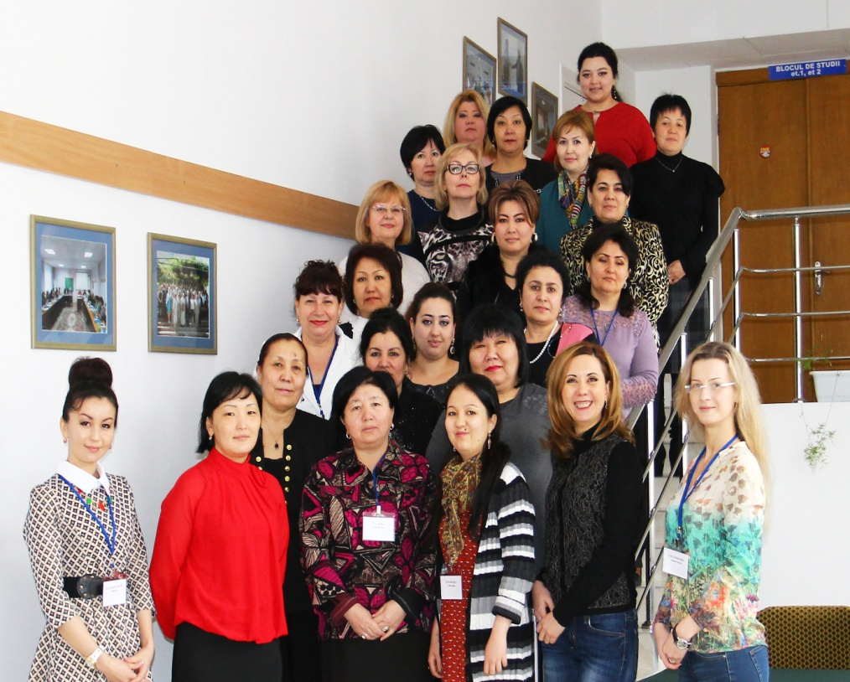
Делегация ЖС ФПК из 7 женщин приняла участие в 5-ти дневном семинаре «Достойные трудовые права женщин и продвижение равенства шансов: опыт и перспективы», проведенном Международной организацией труда (МОТ) в Институте труда Республики Молдова
Создана Женская сеть национальных профцентров стран Центральной Азии, в которую вошли профцентры Кыргызстана, Казахстана и Таджикистана. Председателем Женской сети стран Центральной Азии избрана Бабаева Р. Б. Целью организации является сотрудничество и развитие женского движения, расширение прав женщин и мужчин, достижение гендерного равенства, обмен опытом.

